Slide 1
Становление творческого потенциала студентов психологов
Научный руководитель: Медина Бракамонте Н. А.
к. пед. н, доцент кафедры педагогики и педагогической психологии
Матвеева Е.Ю.
Магистрант 2 года обучения
Санкт-Петербург
2022

Slide 2
Объект исследования – творческий потенциал студента - будущего психолога.
Предмет исследования – выраженность творческого потенциала на разных этапах обучения будущей профессии психолога.
Цель исследования – степень выраженности творческого потенциала бакалавров и магистров по направлению подготовки «Психология».
Гипотеза исследования (основная) – становление творческого потенциала будущих психологов связанно с профессиональной психологической подготовкой.

Slide 3
Компоненты творческого потенциала:
-интеллектуальный ,
-коммуникативный,
-креативный, -мотивация.
/ по М.Ю. Комарову

Slide 4
Методики для исследования творческого потенциала:
Методика по фотоматериалам с экспертной оценкой. (Медина Бракамонте Н.А., Филимоненко Ю.И.)
Диагностика учебной мотивации студентов В.А. Якунина, А.А. Реана.
Тест на мышление и креативность (Дж. Брунера).

Slide 5
Методика по фотоматериалам с экспертной оценкой. (Медина Бракамонте Н.А., Филимоненко Ю.И.)
- определить умение распознавать поведение, действия, эмоции (три типа: «атака», «самозащита», «бегство»)

Slide 6
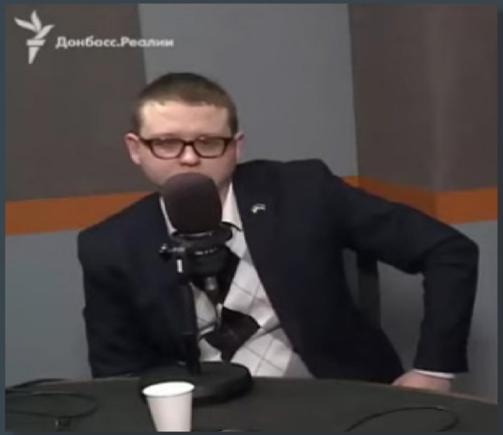
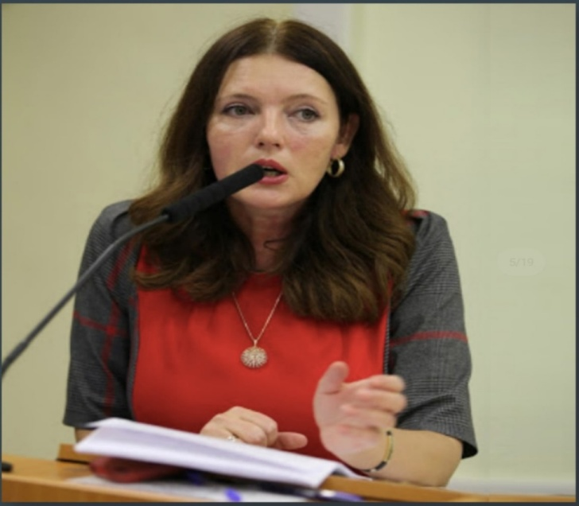
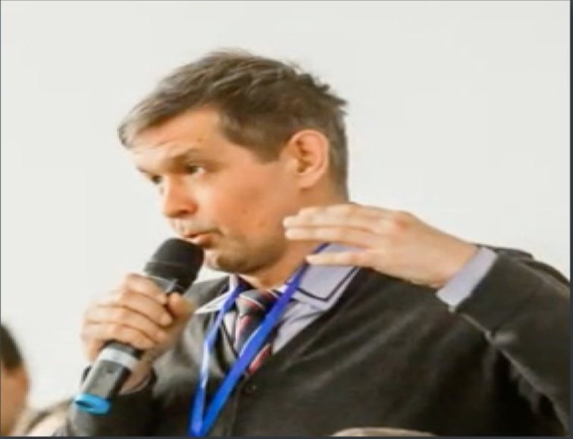

Slide 7
Диагностика учебной мотивации студентов В.А. Якунина, А.А. Реана.
- определить коммуникативные, профессиональные, учебно-познавательные, широкие социальные мотивы, а также мотивы творческой самореализации, избегания неудачи и престижа

Slide 8
Тест на мышление и креативность (Дж. Брунера)
определить базовый тип мышления и измерить уровень креативности у взрослых (4 базовых типа мышления: предметное, образное, знаковое и символическое мышление)

Slide 9
Пилотаж
Испытуемые-мужчины точнее и полнее описывают стратегию «атаки», испытуемые-женщины – стратегию «бегства».
Испытуемые возраста 18-23 года чаще отмечают поведенческие индикаторы состояния персонажей. По всем остальным переменным более полные и точные ответы давали «возрастная» группа 24-43 года.
Испытуемые-психологи полнее, нежели не психологи, описывали особенности психического состояния и указывали его поведенческие индикаторы. Они были так же более точны в констатации признаков стратегий «атака» и «бегство».

Slide 10
Основное исследование
Общий объем выборки составил 91 человек из них 51 пилотажное исследования, остальная часть состояла из 40 студентов.

Slide 11
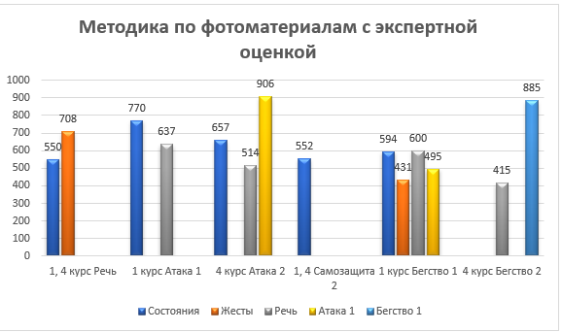
Рис 1
.

Slide 12
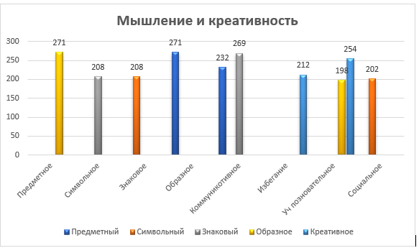
Рис 2
.

Slide 13
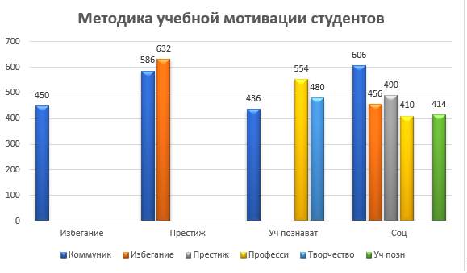
Рис 3
.

Slide 14
Вывод
Таким образом социальный фактор влияет на становление творческого потенциала студентов будущих психологов и она связанно с профессиональной психологической подготовкой.

Slide 15
Спасибо за внимание!

